Slide 1
LEY DE DENOMINACIÓN DE ORÍGEN
Lic. Sebastián Prieto

Slide 2
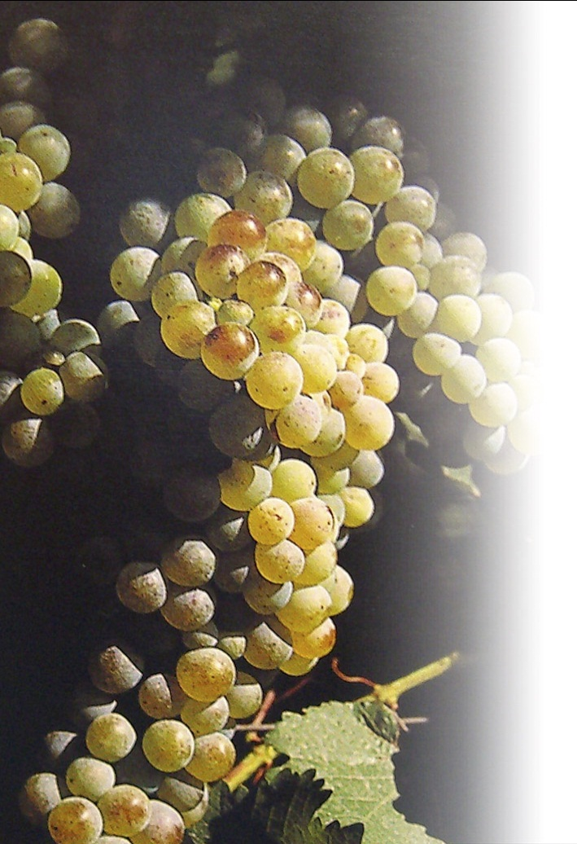
INDICACIÓN GEOGRÁFICA EN VITIVINICULTURA
LA VITIVINICULTURA ARGENTINA
El sector cambia su visión estratégica para desarrollar su posición en el mercado e integrarse a la estructura comercial internacional
¿Qué producir?
¿Cómo producir?
¿Para qué mercado?
Crecer con competitividad
Ofrecer mayor valor agregado
Utilizar el origen como elemento de promoción
Desarrollar no sólo el mercado nacional sino también expandir el internacional

Slide 3
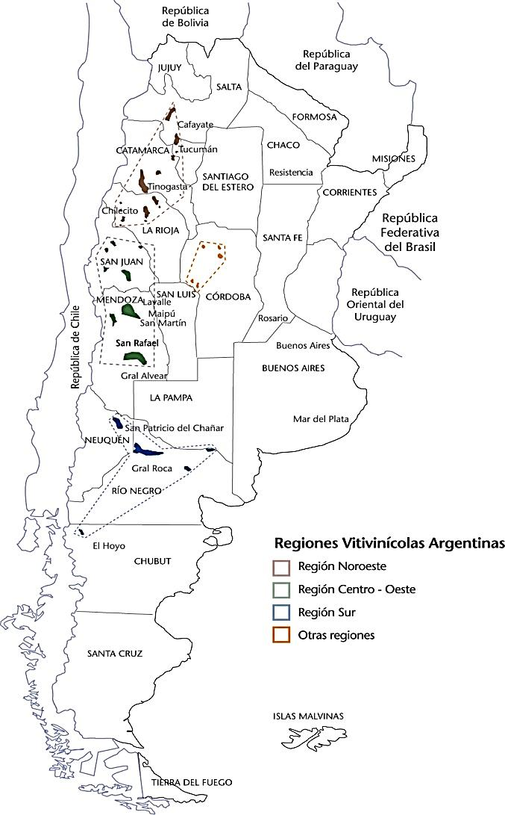
INDICACIÓN GEOGRÁFICA EN VITIVINICULTURA
El origen en la legislación argentina - Antecedentes
Ley de marcas y designaciones N° 22.362/81
Ley de lealtad comercial N° 22.802/83
Ley de defensa del consumidor N° 24.440/94
Resoluciones del INV

Slide 4
INDICACIÓN GEOGRÁFICA EN VITIVINICULTURA
Ley N° 25.163 – 15 de setiembre de 1999
Ley por la que se establecen las normas generales para la designación y presentación del origen de los vinos y bebidas espirituosas de naturaleza vínica

Slide 5
INDICACIÓN GEOGRÁFICA EN VITIVINICULTURA
ARTICULO 1º
La presente ley tiene por objeto establecer un sistema para el reconocimiento, protección y registro de los nombres geográficos argentinos, para designar el origen de los vinos y de las bebidas espirituosas de naturaleza vínica.

Slide 6
INDICACIÓN GEOGRÁFICA EN VITIVINICULTURA
La Ley define además …
Producto originario, es el producto elaborado y envasado en el área geográfica o área de producción determinada, empleando uvas provenientes de cepas de Vitis vinifera L., totalmente producidas en la misma.
Área de producción, la constituida por un terruño o conjunto de terruños, situados en el interior de un área geográfica, que por la naturaleza de sus suelos y su situación ambiental, son reconocidos aptos para la producción de vinos de alta calidad.
Área geográfica, la definida por límites globales a partir de límites administrativos o históricos.

Slide 7
INDICACIÓN GEOGRÁFICA EN VITIVINICULTURA
La Indicación de Procedencia
Es una indicación referida al origen geográfico de un producto, ya sea de un país o un lugar situado en su territorio y no implica calidad o características especiales del mismo.

Slide 8
INDICACIÓN GEOGRÁFICA EN VITIVINICULTURA
CAPITULO II
DE LA INDICACION DE PROCEDENCIA
ARTICULO 3º
El empleo de una indicación de procedencia queda reservado exclusivamente para los vinos de mesa o vinos regionales.

Slide 9
INDICACIÓN GEOGRÁFICA EN VITIVINICULTURA
CAPITULO III
DE LA INDICACION GEOGRAFICA
ARTICULO 4º
A efectos de la presente ley, se entiende por Indicación Geográfica (I.G.): el nombre que identifica un producto originario de una región, una localidad o un área de producción delimitada del territorio nacional no mayor que la superficie de una provincia o de una zona interprovincial ya reconocida, la I.G. sólo se justificará cuando determinada calidad y las características del producto sea atribuible fundamentalmente su origen geográfico.

Slide 10
INDICACIÓN GEOGRÁFICA EN VITIVINICULTURA
La Denominación de Origen Controlada (DOC)
Es el nombre que identifica el producto originario de una región, de una localidad o de un área de producción delimitada del territorio nacional, cuyas cualidades o características particulares se deben exclusiva o esencialmente al medio geográfico, abarcando los factores naturales y humanos.

Slide 11
INDICACIÓN GEOGRÁFICA EN VITIVINICULTURA
 | I.P. | I.G. | D.O.C.
Concepto | Vinos de mesa o regionales | El medio geográfico es un factor importante para la calidad del producto | El medio geográfico (factores naturales) y los factores humanos son determinantes de la calidad del producto
Características | Adhesión voluntaria Identificación del producto por su origen
 |  | - Certificación de calidad
Condiciones | 80 % de la uva del área geográfica | Variedades selectas Materia prima, elaboración y embotellado en el área Relación uva/vino no menor 130 Kg uva p/ 100 litros Influencia del medio natural en la calidad del producto
 |  |  | Factores humanos (selección de variedades, sistema de conducción, tipo de poda, rendimiento por ha, tipo de elaboración, crianza, etc.)
¿Quiénes tienen derecho de uso? | Viñateros y bodegueros del área | Los viticultores y vinicultores del área que hayan sido autorizados por el INV, previo cumplimiento de requisitos

Slide 12
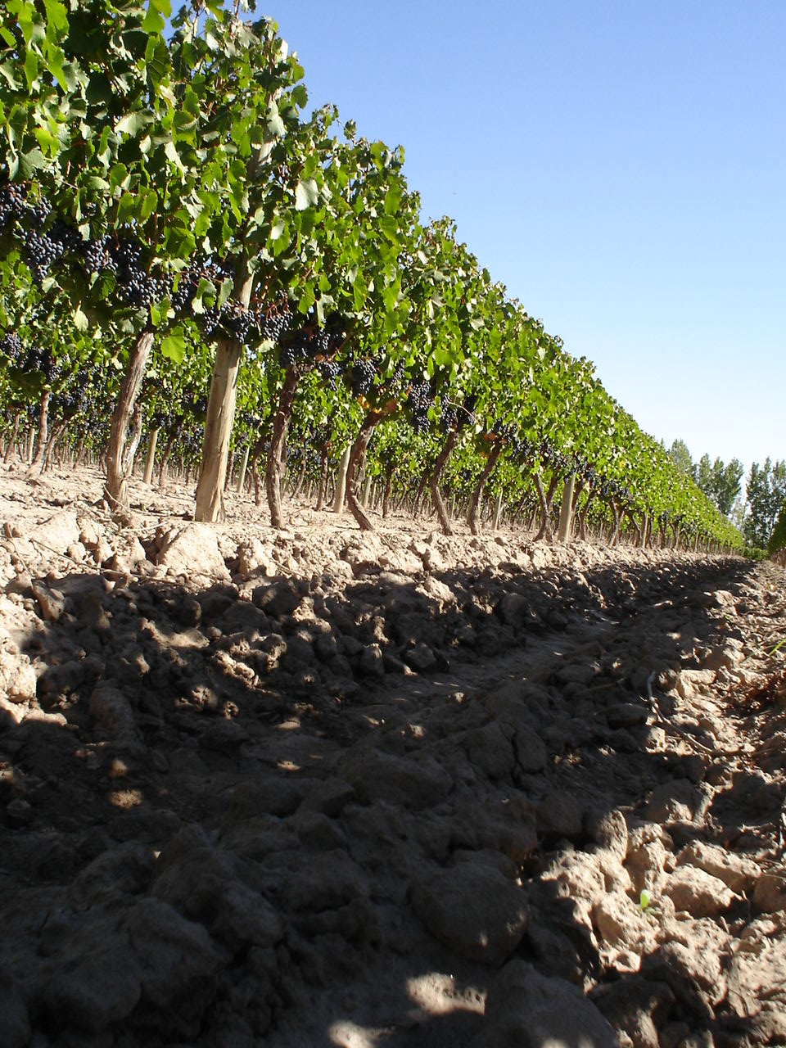
INDICACIÓN GEOGRÁFICA EN VITIVINICULTURA
Indicación geográfica
Concepto: Producto originario de una región, localidad y/o ámbito territorial no inferior a una provincia o zona interprovincial, cuya calidad se atribuye en gran parte a su origen geográfico.
Condiciones:
Vino de calidad
Variedades selectas, según listado INV
Empleo de materia prima, elaboración y embotellado en el área geográfica respectiva.
Relación uva/vino no inferior a 130 Kg/100 litros de vino

Slide 13
INDICACIÓN GEOGRÁFICA EN VITIVINICULTURA
Denominación de Origen Controlada
Concepto: Producto de una región cuyas cualidades se deben exclusiva o esencialmente al medio geográfico (factores naturales y humanos).
Condiciones:
Acreditar la concurrencia de factores naturales (influencia del medio natural)
Factores humanos (variedades selectas,sistema de conducción, tipo de poda, rendimiento por ha, rendimiento uva/vino no menor de 130 Kg/100 l, modo de elaboración y crianza)

Slide 14
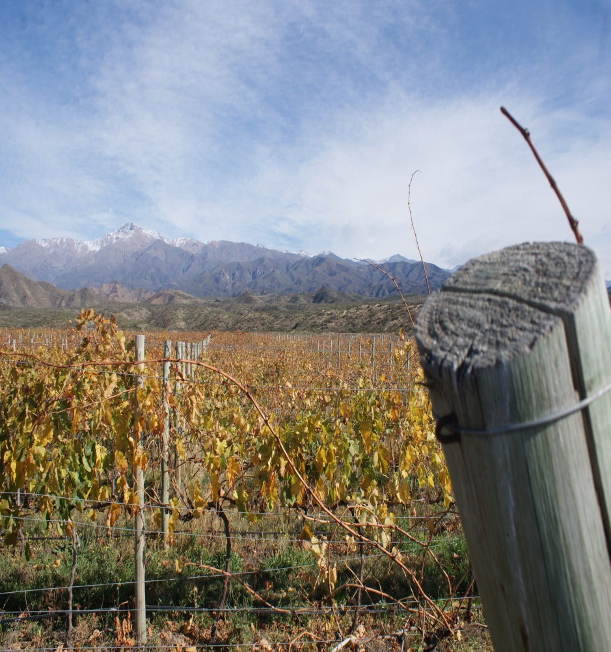
INDICACIÓN GEOGRÁFICA EN VITIVINICULTURA
¿Quién puede solicitar el reconocimiento de una de las categorías para la designación del origen?
Indicación de procedencia (I.P.): el I.N.V de oficio
Indicación geográfica (I.G.):
el I.N.V de oficio
productores vitícolas y/o vinicultores
Organizaciones de promoción vitícola
Denominación de Origen Controlada (D.O.C.):
productores en forma individual
productores en forma colectiva.

Slide 15
INDICACIÓN GEOGRÁFICA EN VITIVINICULTURA
Casos o situaciones donde se pierde una IG:
a) Cuando cortamos vinos que provengan de un viñedo denominado como IG con uno que no posee IG
b) Cuando el rendimiento kg uva/vino no sea 130 kg/100 lts vino.
c) Si elaboramos vinos con uvas IG Cafayate en Mendoza.
d) Cuando los vinos elaborados por alguna influencia del medio natural afecten la calidad del producto (pej: heladas tardías, granizo, enfermedades criptogámicas, etc).

Slide 16
INDICACIÓN GEOGRÁFICA EN VITIVINICULTURA
Listado de IG y DOC aprobadas por el INV
Ver : Variedades aptas para la elaboración de vinos con IG o DOC

Slide 17
Sitios web de consulta
https://www.argentina.gob.ar/inv/proteccion-del-origen
Resolución 21/2021 unificación del listado de variedades V.vinífera reconocidas como aptas de vino calidad

Slide 18
Muchas gracias
Lic. Sebastián Prieto

